Slide 1
POO 2022
En Java

Slide 2
Bases de POO (suite)
2
Les classes et les objets

Slide 3
Bases de POO
Les classes et les objets
Nous avons vu précédemment que dans la programmation procédurale, les données et les traitement apparaissent comme des entités séparées.
Par exemple, si on veut créer un programme qui permet de calculer la surface d’un rectangle, on doit déclarer deux variable hauteur et largeur, puis définir une fonction surface avec deux paramètres qui désignent la largeur et la hauteur. A la fin la fonction renvoie comme valeur la surface du triangle

Slide 4
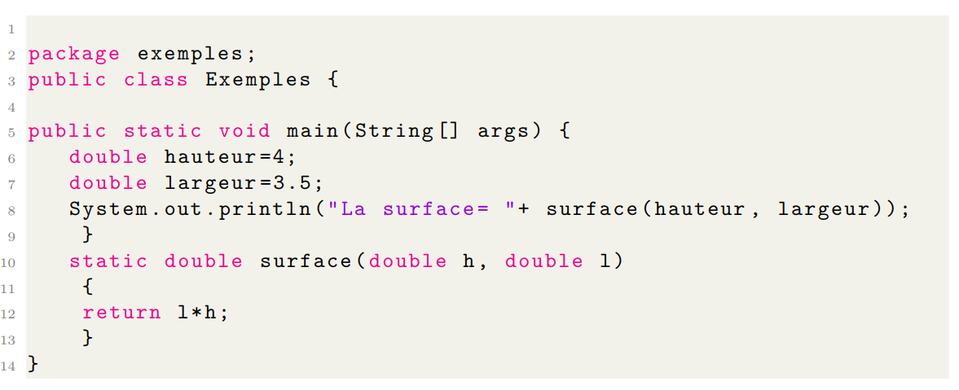
Bases de POO
Les classes et les objets
Dans ce cas les données, qui sont stockées dans des variables, sont séparées des traitements (la fonction surface) et n’ont aucun lien sémantique.

Slide 5
Bases de POO
Les classes et les objets
Dans la POO, les données et les traitements sont regroupées en une
seule et même entité appelé "objet" qui est instancié d’une classe.
La programmation orientée objet (POO) est basée sur ces deux concepts : Classe et Objet

Slide 6
Bases de POO
Les classes et les objets
Un objet est une chose, à la fois tangible et intangible, qu’on peut
imaginer. Chaque objet a son propre état, comportement et identité.
Exemples:
pour un programme permettant de suivre les étudiants résidents dans une cité universitaire, on peut avoir de nombreux objets Student, Room et Floor.
Pour un autre programme permettant de suivre les clients et l’inventaire d’un magasin de vélos, on peut avoir Client, Vélo et de nombreux autres types d’objets ,

Slide 7
Bases de POO
Les classes et les objets
Un objet est une chose, à la fois tangible et intangible, qu’on peut
imaginer. Chaque objet a son propre état, comportement et identité.
Un objet est composé de données et d’opérations qui manipulent ces données
Exemple:
un objet Étudiant peut avoir des données telles que le nom, le sexe, la date de naissance, l’adresse, le numéro de téléphone et l’âge, ainsi que des opérations permettant d’affecter et de modifier ces valeurs de données.

Slide 8
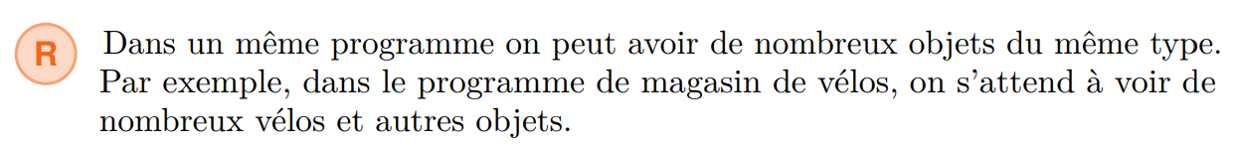
Bases de POO
Les classes et les objets
Une classe est une sorte de forme ou de modèle qui décrit et impose
ce que les objets peuvent et ne peuvent pas faire.
En d’autres termes:
Une classe est un nouveau type de données dont les instances sont des objets.

Slide 9
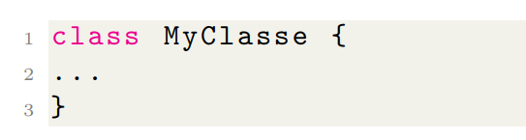
Bases de POO
Les classes et les objets
Un objet est appelé une instance d’une classe.
Un objet est une instance d’exactement d’une seule classe.
Une classe se compose de variables d’instance et de méthodes.
Pour déclarer une nouvelle classe il suffit d’utiliser le mot clé "class" suivi du nom de la classe :

Slide 10


Bases de POO
Les classes et les objets
Une fois une nouvelle classe est définit, supposons que le nom de la classe soit MyClass, il est possible de créer des objets de ce type
Ces objets sont des instances de la classe MyClass.
Chaque objet créé possède tous les attributs de la classe dont il est issu.
A la fin de la première ligne, obja est une référence. Jusqu’à ce point, il n’y a pas d’allocation mémoire. Mais une fois le mot new s’exécute (Line2), la mémoire est allouée.

Slide 11
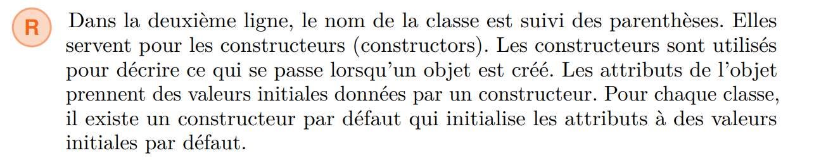
Bases de POO
Les classes et les objets

Slide 12
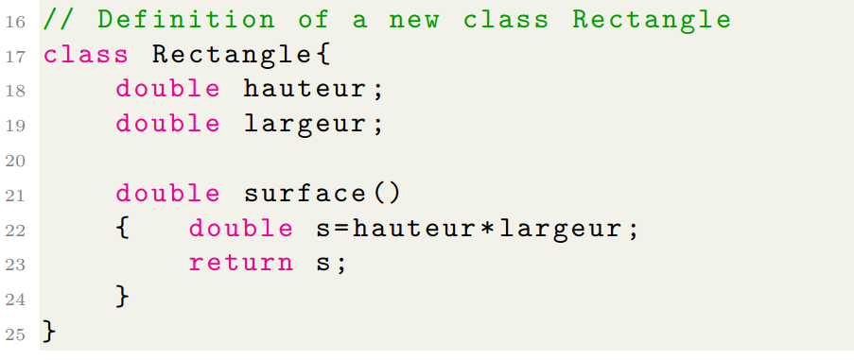
Bases de POO
Les classes et les objets

Slide 13
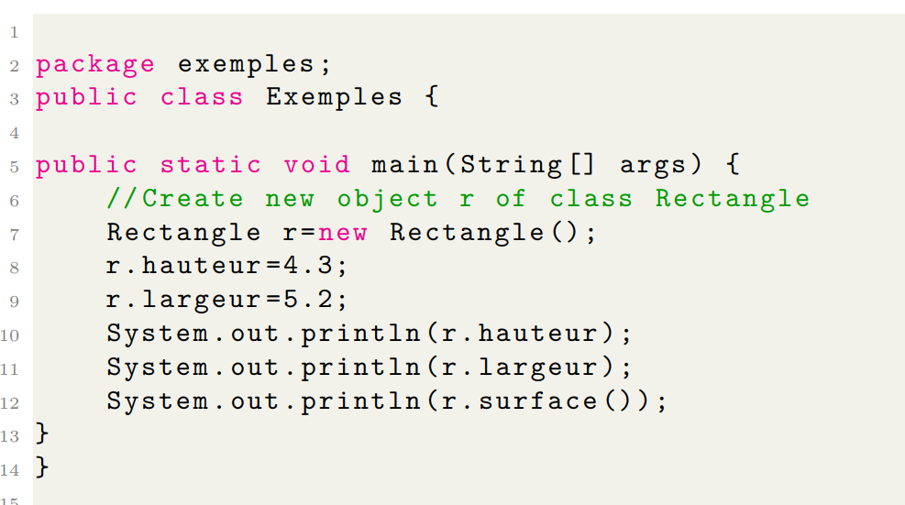
Bases de POO
Les classes et les objets

Slide 14
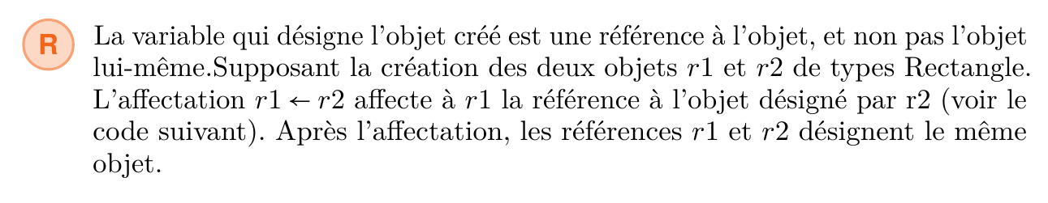
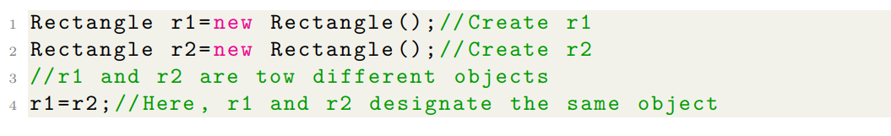
Bases de POO
Les classes et les objets

Slide 15
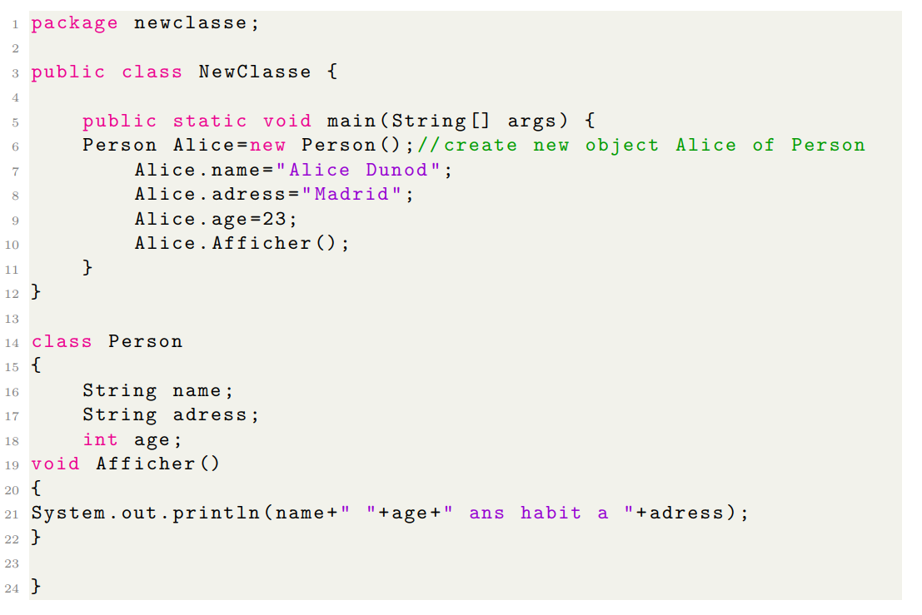
Bases de POO
Les classes et les objets

Slide 16
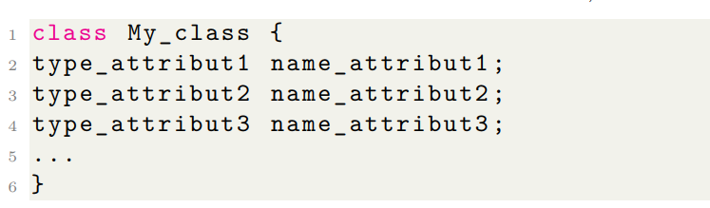
Bases de POO
Les classes et les objets: les attributs
Les données stockées dans un objet représentent l’état de l’objet. Dans la de la POO, ces données sont appelées attributs
Les attributs contiennent les informations qui permettent de différencier un objet d’un autre
Pour déclarer des attributs d’une classe, on utilise la syntaxe suivant :

Slide 17
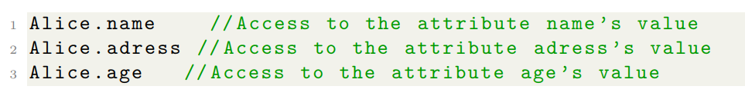
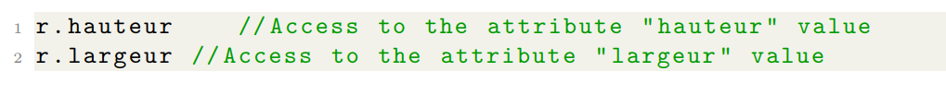
Bases de POO
Les classes et les objets: les attributs
L’accès aux valeur des attributs d’une instance se fait comme suit :

Slide 18
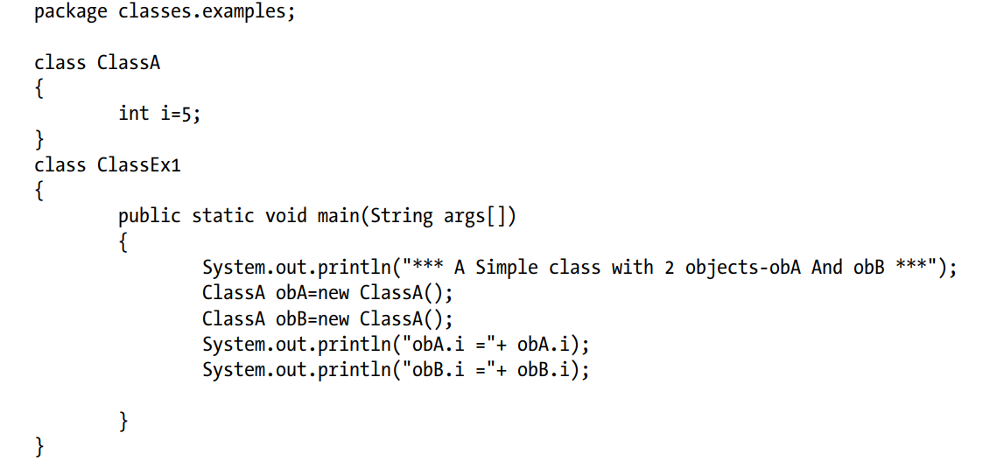
Bases de POO
Les classes et les objets: les attributs

Slide 19
Bases de POO
Les classes et les objets: les attributs
Une classe peut avoir deux types d’attributs: les variables d'instance et les variables de classe, également appelées respectivement, variables non statiques et statiques.
Les variables d'instance représentent l'état d'un objet de la classe. Une copie de toutes les variables d'instance existe pour chaque objet de la classe.

Slide 20
Bases de POO
Les classes et les objets: les attributs
Les variables de classe (static variable) représentent l'état de la classe elle-même. Une seule copie des variables de classe existe pour une classe.
Si une variable est déclarée statique (static), alors la valeur de la variable est la même pour toutes les instances, et nous n’avons pas besoin de créer un objet pour appeler cette variable

Slide 21
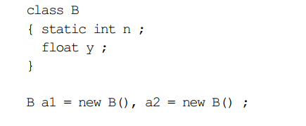
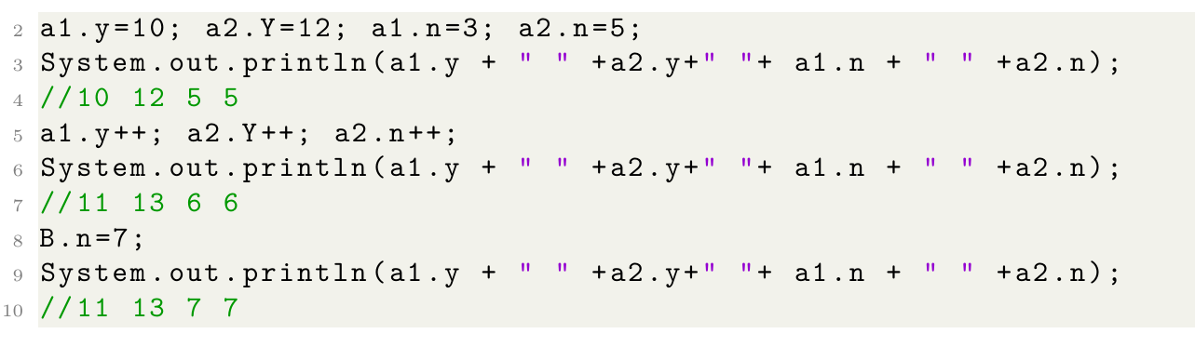
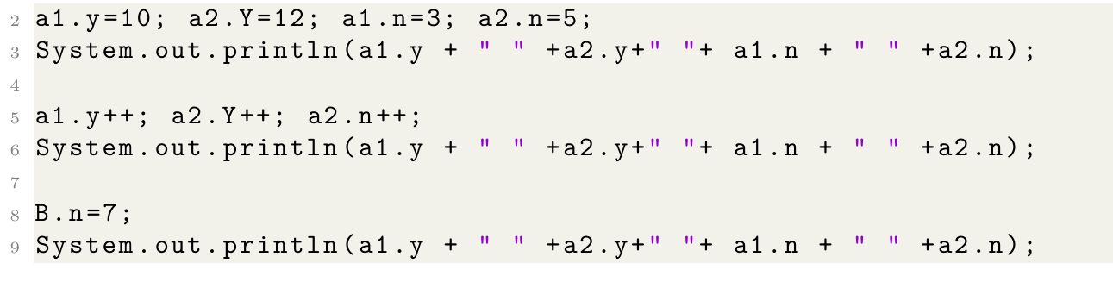
Bases de POO
Les classes et les objets: les attributs
B.n
n
a1
y
y
a2

Slide 22
Bases de POO
Les classes et les objets: les Méthodes
Une classe peut avoir deux types de méthodes :
les méthodes d'instance (objet) et
les méthodes de classe.
Les méthodes d'instance et les méthodes de classe sont également appelées, respectivement, méthodes non statiques et méthodes statiques.
Une méthode d'instance est utilisée pour implémenter le comportement des instances (objets) de la classe.

Slide 23
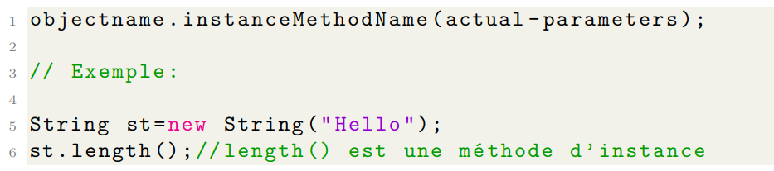
Bases de POO
Les classes et les objets: les Méthodes
Une méthode d'instance ne peut être invoquée que dans le contexte d'une instance de la classe.
La syntaxe pour invoquer une méthode d'instance est la suivante :

Slide 24
Bases de POO
Les classes et les objets: les Méthodes
Une méthode de classe ou une méthode statique est une méthode qui n’agit pas sur des variables d’instance mais uniquement sur des variables de classe.
Une méthode de classe :
☆ peut être appelée même sans avoir instancié la classe
☆ peut accéder uniquement à des variables et méthodes statiques ☆ dans la déclaration, le nom de la méthode est précédé du mot clé static
☆ peut être appelée avec la notation classe.methode() au lieu de objet.methode()

Slide 25
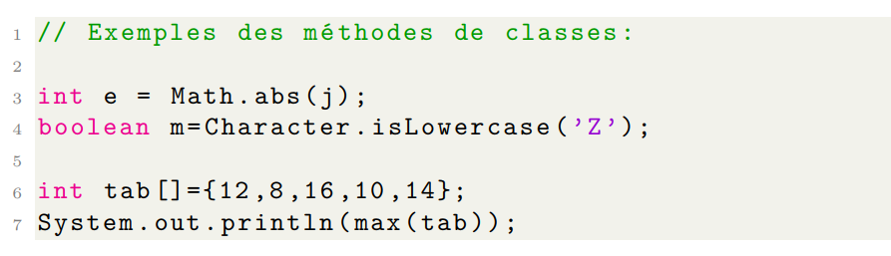
Bases de POO
Les classes et les objets: les Méthodes

Slide 26
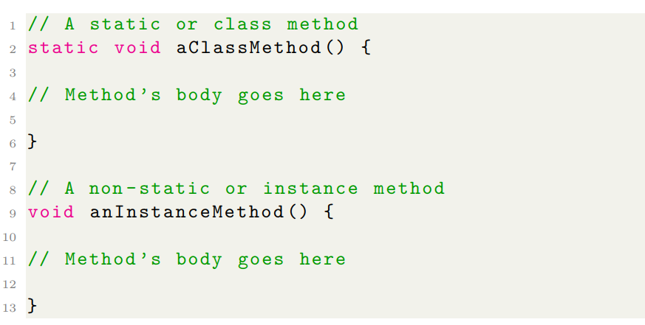
Bases de POO
Les classes et les objets: les Méthodes
L'absence du mot static dans la déclaration d'une méthode rendre de la méthode une méthode d'instance (non statique)

Slide 27
Bases de POO
Les classes et les objets: les Méthodes
 | Méthode de classe | Méthode d’instance
Déclaration | Mot clé static | Absence du Mot clé static
Appelle (syntaxe) | ClassName.MethodeN(args); | ObjectName.MethodN (args);
Accès aux attributs | Attributs statiques | Tous les attributs
Appelle (condition) | Peut être appeler sans avoir instancié la classe | Un objet doit être instancié avant l’appelle de la méthode
Si une variable (attribut) est déclarée statique, alors la valeur de la variable est la même pour toutes les instances, et nous n’avons pas besoin de créer un objet pour appeler cette variable.

Slide 28
Bases de POO
Les classes et les objets: Les constructeurs

Slide 29
Bases de POO
Les classes et les objets: Les constructeurs
☆ la notion de constructeur permet d’automatiser le mécanisme d’initialisation d’un objet.
☆ cette initialisation ne sera pas limitée à la mise en place de valeurs initiales; il pourra s’agir de n’importe quelles actions utiles au bon fonctionnement de l’objet.
☆ Un constructeur n’est rien d’autre qu’une méthode, sans valeur de retour, portant le même nom que la classe.
☆ Il peut disposer d’un nombre quelconque d’arguments (éventuellement aucun)

Slide 30
Bases de POO
Les classes et les objets: Les constructeurs
☆ Le nom du constructeur doit toujours être le même que celui de la classe.
☆ Il ne doit pas y avoir de type de retour du constructeur.
☆ Un constructeur peut avoir plusieurs arguments ou zéro arguments
☆ Un constructeur est toujours invoqué lorsqu’un objet est instancié
☆ Un constructeur ne doit pas déclarer avec les mots clés abstract, static et final

Slide 31
Bases de POO
Les classes et les objets: Les constructeurs
☆ Lorsque aucun constructeur explicite n’est définit, le compilateur crée un constructeur par défaut
☆ Lorsque un constructeur explicite paramétré est définit, l’utilisation d’un constructeur sans argument génère une erreur de compilation.
☆ Dans ce ca, un constructeur sans argument doit être crée manuellement, avant de l’invoquer.

Slide 32
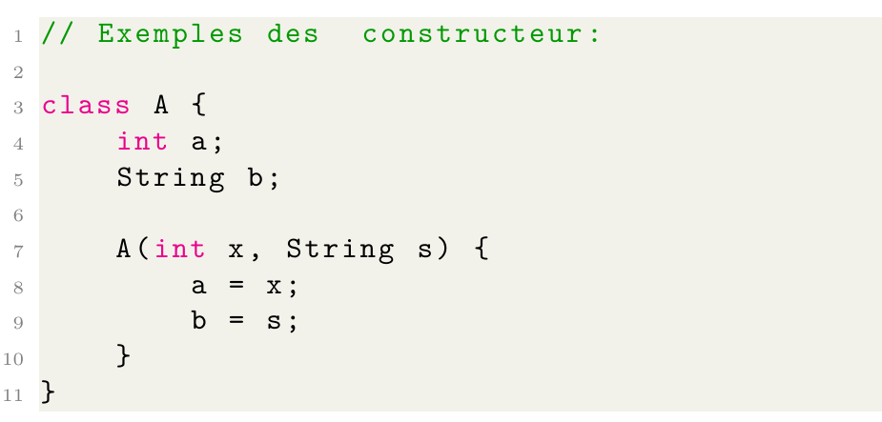
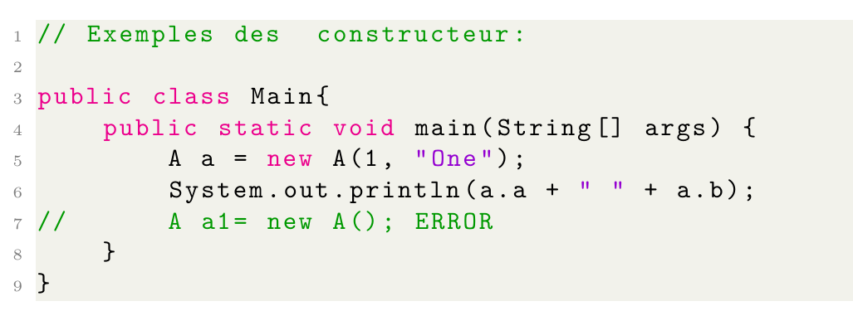
Bases de POO
Les classes et les objets: Les constructeurs

Slide 33
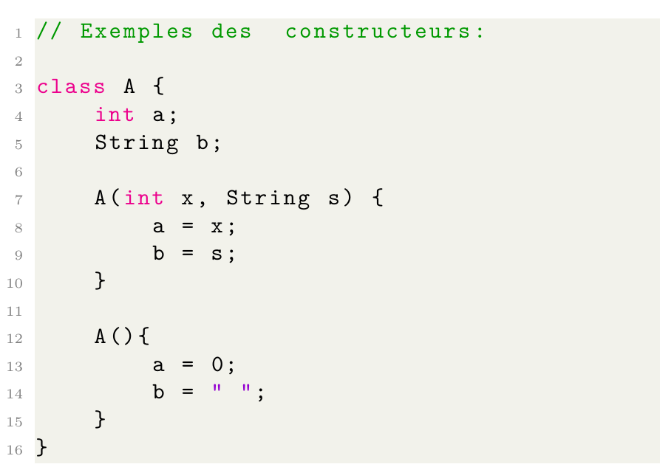
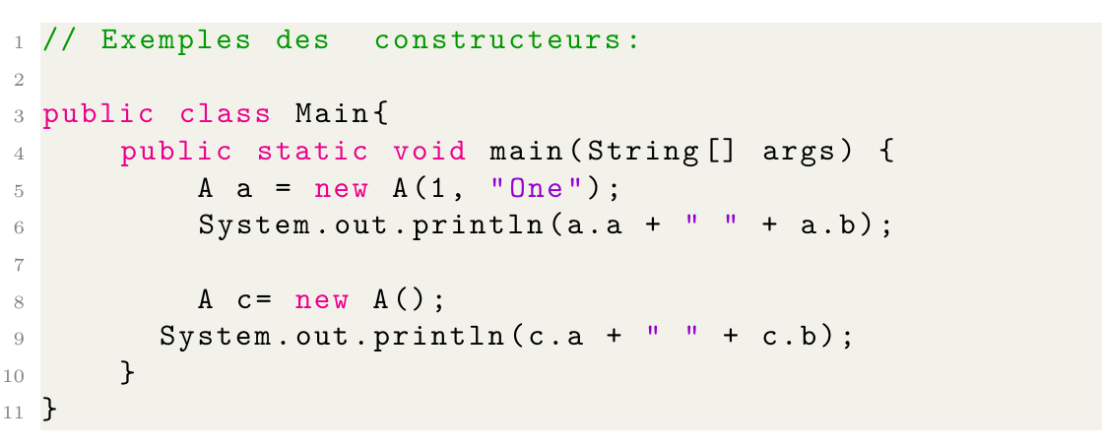
Bases de POO
Les classes et les objets: Les constructeurs

Slide 34
Bases de POO
Les classes et les objets: Les constructeurs
☆ Une classe peut avoir plusieurs constructeurs (des constructeurs surchargés)
☆ La surcharge des constructeurs est effectuée pour initialiser les attributs d’une classe de différentes manières.
☆ Les constructeurs surchargés doivent différer par le nombre de paramètres ou le type de données des paramètres qui leur sont transmis.
☆ La signature de chaque constructeur doit être différente des autres

Slide 35
Bases de POO
Les classes et les objets: les Méthodes
 | Méthode | Constructeur
Nom | Nom de choix | Même nom de la classe
Type de retour | N’importe quel type +void | Aucun
arguments | +ieurs ou zéro | +ieurs ou zéro
Signature | Nom, type, ordre et nombre de paramètres | type, ordre et nombre de paramètres
Mot Static | Oui possible | Non
Nivaux d’accès | Public, private, protected | Public, private, protected

Slide 36
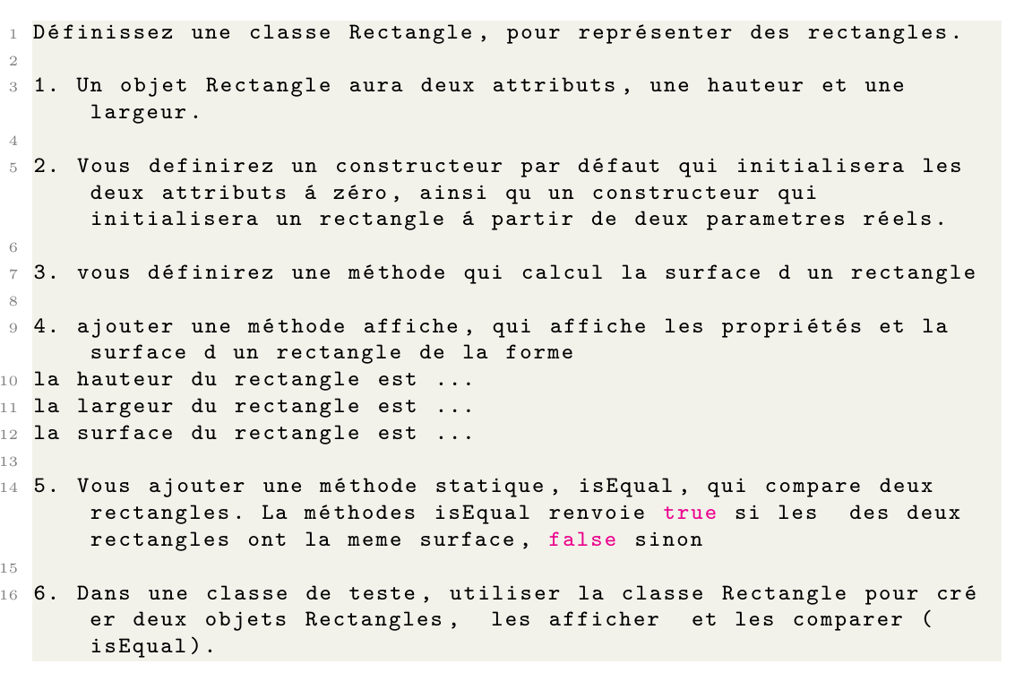
Bases de POO
Les classes et les objets: Exercices

Slide 37
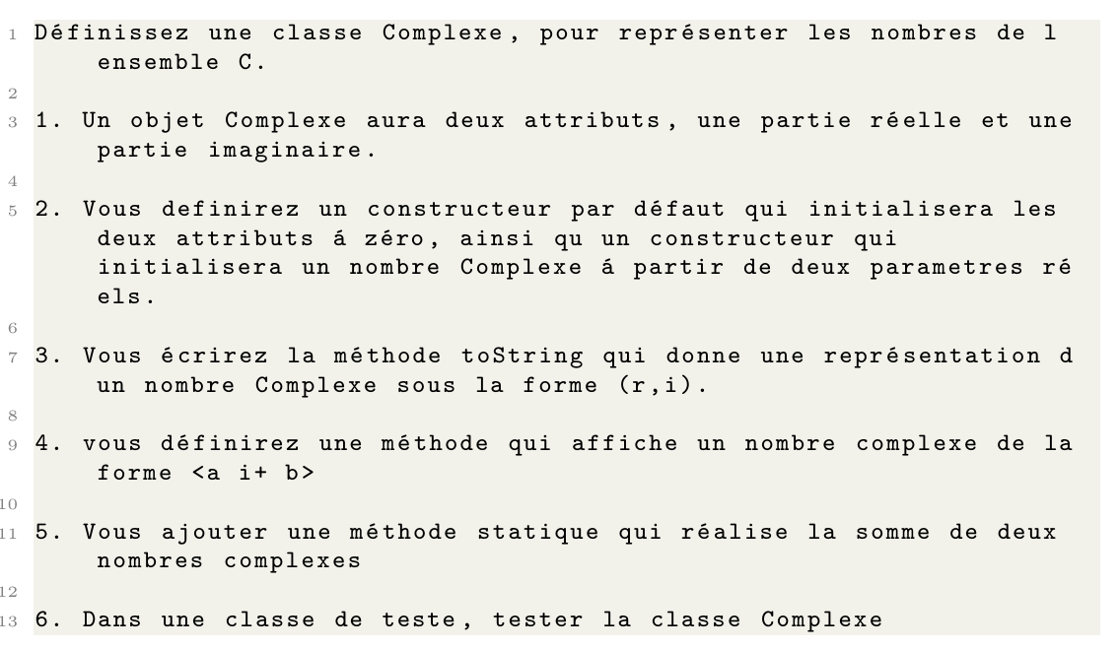
Bases de POO
Les classes et les objets: Exercices

Slide 38
Bases de POO
Les classes et les objets: Niveaux de Visibilité
selon leur niveau de visibilité (accessibilité), les classes, les attributs et les méthodes peuvent être accessibles ou non accessibles depuis des classes du même paquetage ou d’autres paquetages.
Pour définir les niveaux de visibilité, on utilise les modificateurs de visibilité private, protected et public. Ces modificateurs sont placés devant l’en-tête d’une classe, d’une méthode ou devant le type d’un attribut
Si aucun modificateur n’est signalé, il s’agit de la visibilité par défaut qui est la visibilité package, c'est-à-dire que la classe (l’attribut ou la méthode) est visible dans le package où elle est définie

Slide 39
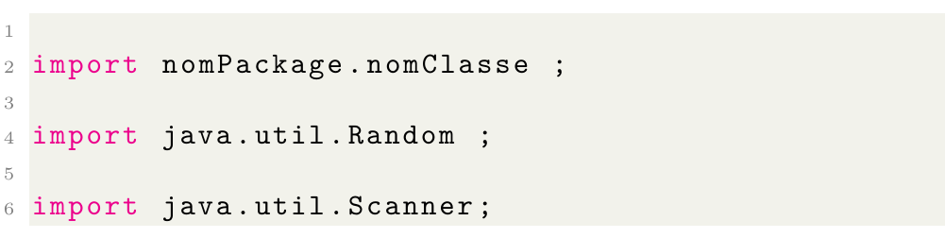
Bases de POO
Les classes et les objets: Niveaux de Visibilité
Afin d’utiliser une classe (déclarée public) dans un package externe, il faut l’importer. Pour cala, il suffit d’inclure en début de fichier le chemin d’accès à la classe qu’on veut importer en utilisant l’instruction import

Slide 40
Bases de POO
Les classes et les objets: Niveaux de Visibilité
Une classe possède par défaut la visibilité package. Si le modificateur public n’est pas indiqué, elle est accessible par toute classe qui est défini dans le même package et elle n’est pas accessible dans les packages externes (les autres).
On peut attribuer à une classe le modificateur public qui la rend accessible de n’importe quel autre package (package externe), c’est le plus haut niveau de visibilité.

Slide 41
Bases de POO
Les classes et les objets: Niveaux de Visibilité
Une seule classe publique doit être définit par fichier. Cette classe publique doit avoir exactement le même nom que celui du fichier
Un fichier Java peut contenir plus qu'une seule définition de classe. Mais, outre la classe publique, les autres seront considérés comme des classes restreintes au package dans lequel est placé le fichier. Elles ne devront porter aucun qualificateur de visibilité

Slide 42
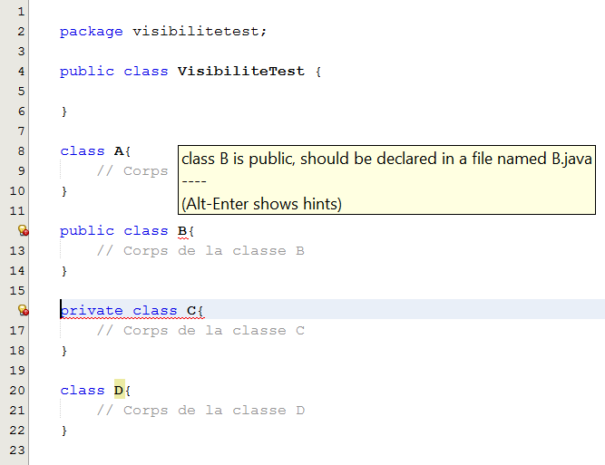
Bases de POO
Les classes et les objets: Niveaux de Visibilité

Slide 43
Bases de POO
Les classes et les objets: Niveaux de Visibilité
Une classe interne est une classe définie à l'intérieur d'une autre classe. Si une classe est définie sous forme de membre d’une autre classe, on peut utiliser un des niveaux de visibilité classiques : public, protected, private.
Un membre (classes, attributs, méthodes) d’une classe C peut être :
private : accessible seulement à la classe ;
par défaut (package friendly ): valeur par défaut, accessible aux classes dans le même paquetage ;
protected : accessible aux classes dans le même paquetage et à toute classe dérivée en dehors du paquetage;
public : accessible à toutes les classes.

Slide 44
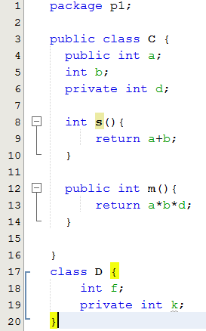
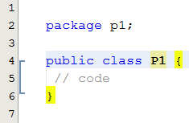
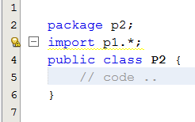
Bases de POO
Les classes et les objets: Niveaux de Visibilité
Visibilité | Classes & Membres de classes
 | C | D | a | b | s | m | f | k | d
C | √ |  |  |  |  |  |  | X
D | √ |  |  |  |  |  |  | √
P1 | √ |  |  |  |  |  |  | X
P2 | √ |  |  |  |  |  |  | X

Slide 45
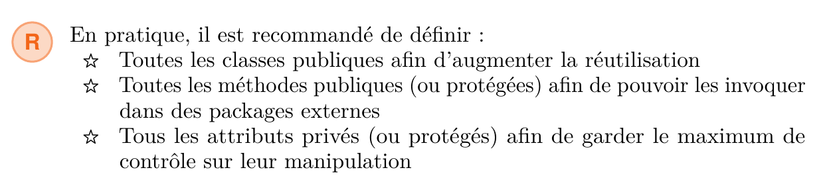
Bases de POO
Les classes et les objets: Niveaux de Visibilité

Slide 46
Bases de POO
Les classes et les objets: Les accesseurs
Pour accéder aux attributs privés à l’extérieur de leur classe, on doit fournir des méthodes spécifiques appelées méthodes d’accès ou accesseurs : les méthodes get et set. .
La méthode get permet de renvoyer la valeur de l’attribut
La méthode set permet de modifier la valeur de l’attribut
parfois, on fournit juste une méthode get pour un accès en lecture seulement
parfois, un attribut privé peut être Caché (n’est pas accessible ni en en lecture ni en écriture, aucune méthode)

Slide 47
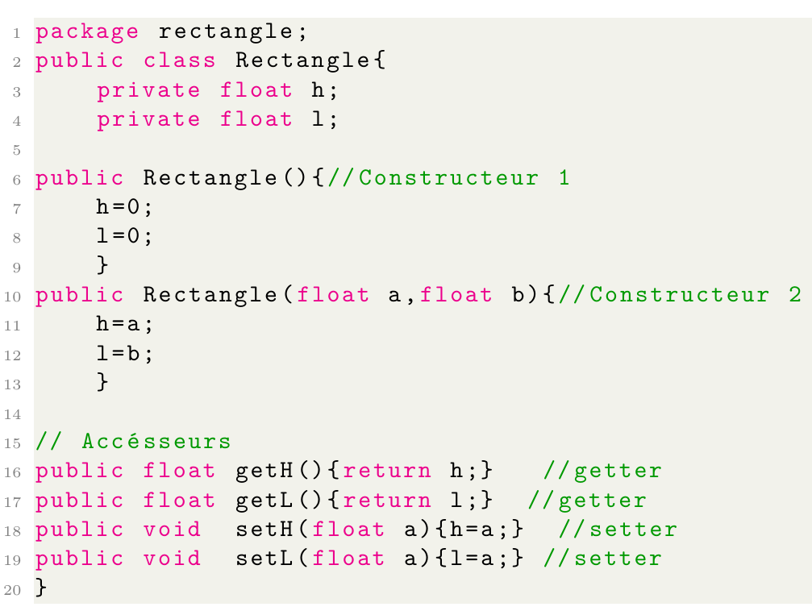
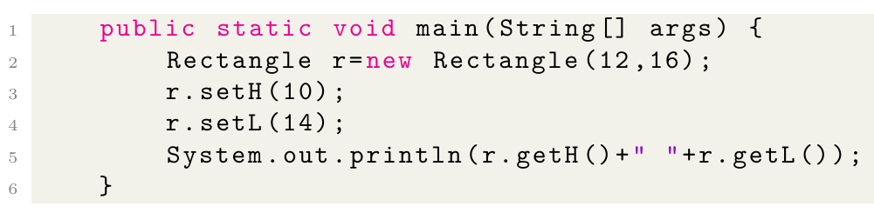
Bases de POO
Les classes et les objets: Les accesseurs

Slide 48
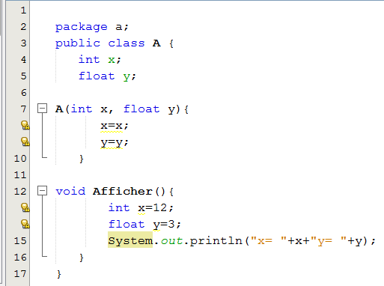
Bases de POO
Les classes et les objets: Le mot clés this
Pour éliminer la confusion entre les attributs de la classe et les paramètres des méthodes portant le même nom, on utilise le mot clés this

Slide 49
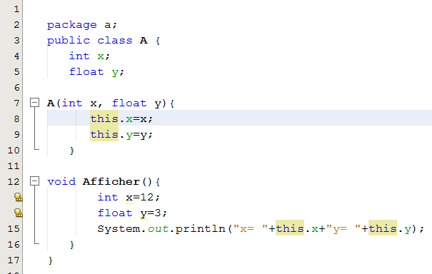
Bases de POO
Les classes et les objets: Le mot clés this
Le mot-clé this est un mot-clé spécial utilisé en java pour instancier les variables de classe. Et pour référencer l'instance de l'objet courant de la classe

Slide 50
Bases de POO
Les classes et les objets: mot clé final
Le mot-clé final indique qu'un élément ne peut être changé dans la suite du programme.
Il peut s'appliquer aux :
☆ méthodes d'une classe
☆ attributs d'une classe
☆ à la classe elle-même.
☆ sur les paramètres d'une méthode
☆ sur les variables locales d’une méthode

Slide 51
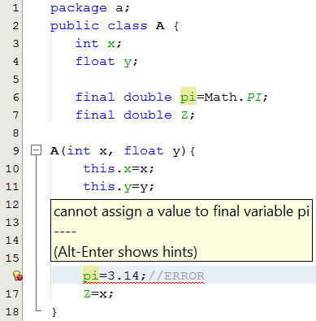
Bases de POO
Les classes et les objets: mot clé final
Le mot-clé final Java permet de déclarer que la valeur d’une variable (attribut) ne doit pas être modifiée pendant l’exécution du programme
On est pas obligé d’initialiser une variable déclarée final lors de sa déclaration. En effet, Java demande simplement qu’une variable déclarée final ne reçoive qu’une seule fois une valeur
L'affectation doit être effectuée, au plus tard, dans le constructeur de la classe

Slide 52
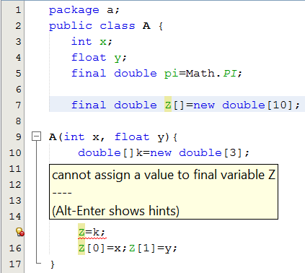
Bases de POO
Les classes et les objets: mot clé final
Si la variable finale est un objet, c'est la référence vers l'objet qui devient constante et non sa valeur. Ceci s'applique également aux tableaux qui sont aussi des références.

Slide 53


Bases de POO
Les classes et les objets: mot clé final
Une méthode indiquée comme final ne peut être redéfinie dans une classe dérivée.
Les classes final ne peuvent être dérivées (hérité).

